Slide 1
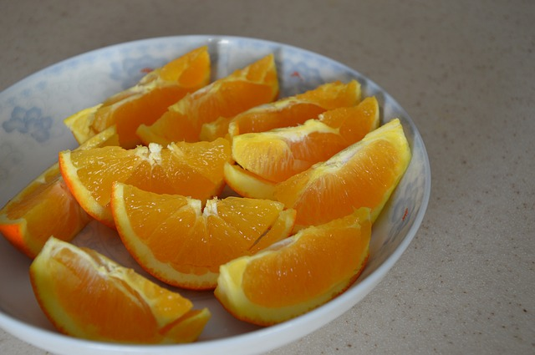
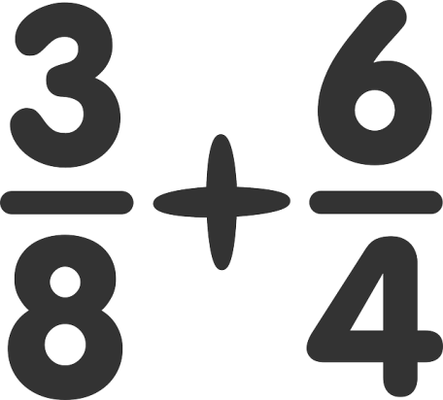
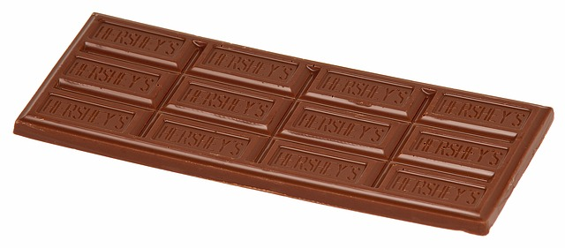
Le frazioni
Prof.ssa Grazia Paladino

Slide 2
Il significato di frazione
Alla festa di compleanno di Paola ci sono 8 compagni di classe e una torta buonissima
La mamma sa che per non scontentare nessuno deve realizzare 8 fette uguali
Cosa fa la mamma?

Slide 3
Divisione di un intero in parti uguali
La frazione è un modo in cui dividiamo un intero
La divisione deve essere fatta in modo che le parti siano uguali
Nel caso della torta l’intero è stato diviso in 8 parti uguali
La mamma da’ una fetta ad ognuno
Da’ quindi un ottavo della torta
1 UNITA’ FRAZIONARIA
8
Unità frazionaria o frazioni unitarie:
una sola delle n parti uguali in cui è
diviso un intero

Slide 4
e ancora…

Slide 5
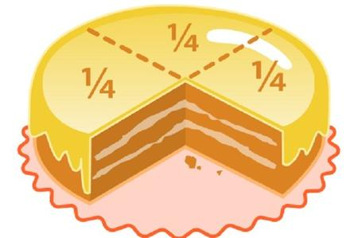
Chi ha mangiato un quarto della torta?

Slide 6
Nella vita quotidiana…
Mangio due quinti di una barretta di cioccolato
Sono stato in classe solo 3 quarti d’ora
Usiamo le frazioni di un intero

Slide 7
La barretta è divisa in 5 parti e noi ne consideriamo (mangiamo) 3
Numeratore
Termini
della frazione
Linea di frazione
Denominatore

Slide 8
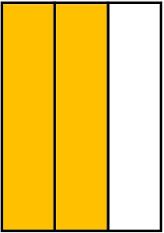
In simboli…
$$\frac{m}{n}$$
m e n sono due numeri
naturali qualsiasi, con n diverso da zero
$$\frac{1}{3}$$
$$\frac{2}{3}$$
$$\frac{2}{6}$$

Slide 9
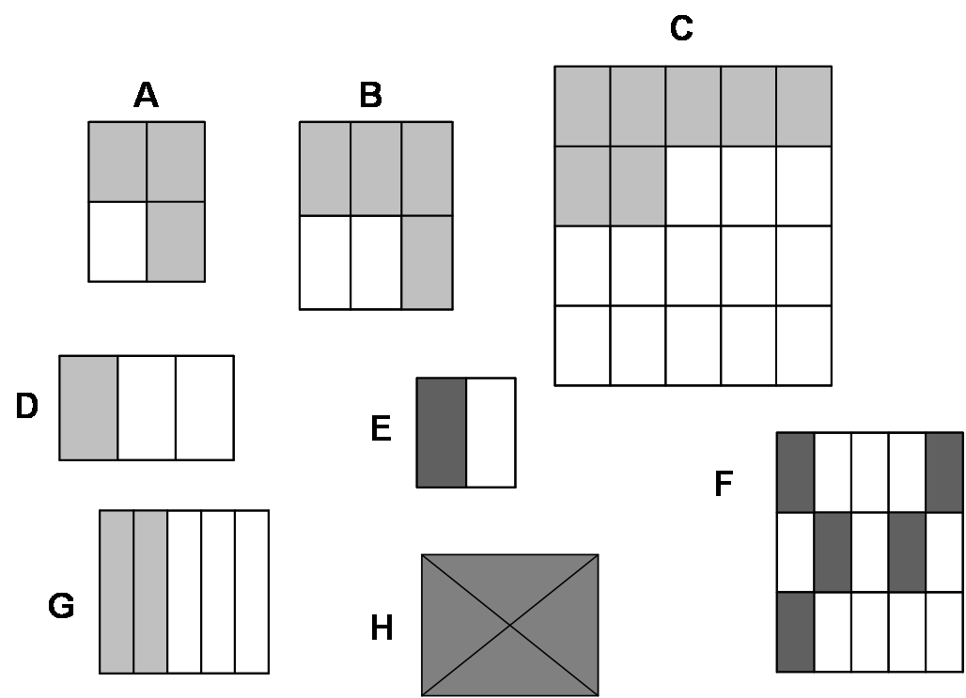

Slide 10
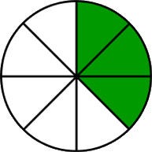
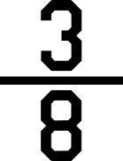
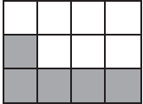
Operiamo su un intero
$$\frac{1}{2}$$
$$\frac{5}{12}$$

Slide 11
Ma come rappresentiamo una frazione che ha il numeratore più grande del denominatore?
Rappresentiamo la frazione $\frac{5}{4}$
Cosa serve?
Un’altra pizza!
L’intero deve essere diviso in 4 parti quindi per avere la quinta fetta devo dividere un altro intero!
1
2
3
4
$$\frac{5}{4}$$
5

Slide 12
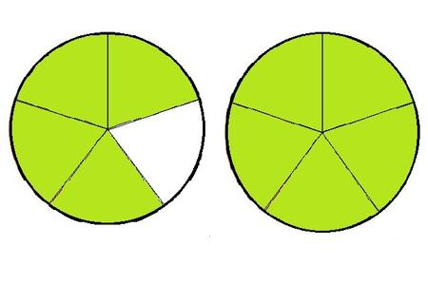
$$\frac{9}{5}$$
$$\frac{7}{5}$$

Slide 14
Altri casi di frazioni apparenti…
Il numeratore è uguale al denominatore
Il numeratore è un multiplo del denominatore
Quindi se il numeratore è multiplo del denominatore possiamo considerare la frazione al pari di una divisione senza resto
$\frac{4}{4}$ un intero

Slide 15
Se il numeratore è uguale al denominatore il valore della divisione è 1 es. $\frac{4}{4}$
Se il numeratore è uguale al denominatore il valore della divisione è 1 es. 𝟒/𝟒
Se il denominatore è 1 il valore della divisione è uguale al numeratore $\frac{5}{1}$ = 5
1 non si scrive!!!
Se il denominatore è 1 il valore della divisione è uguale al numeratore 𝟓/𝟏 = 5
1 non si scrive!!!
Se il denominatore è zero la frazione si dice IMPOSSIBILE $\frac{6}{0}$
Se il denominatore è zero la frazione si dice IMPOSSIBILE 𝟔/𝟎
Se il numeratore è zero il valore della divisione è zero $\frac{0}{6}$
Se il numeratore è zero il valore della divisione è zero 𝟎/𝟔
Se numeratore e denominatore sono uguali a zero la frazione si dice INDETERMINATA $\frac{0}{0}$
Se numeratore e denominatore sono uguali a zero la frazione si dice INDETERMINATA 𝟎/𝟎

